Slide 1
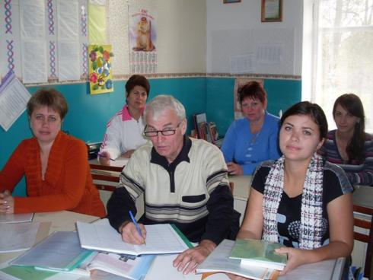
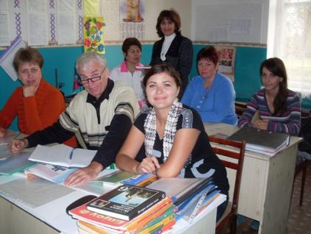
Педагогический коллектив МБОУ ООШ №13

Slide 3
Количественный состав учащихся
Всего
20 учащихся
1 ступень
10 учеников
2 ступень
10 учеников

Slide 5
Результаты ГИА
Результаты экзамена
по математике
Результаты экзамена
по русскому языку

Slide 6
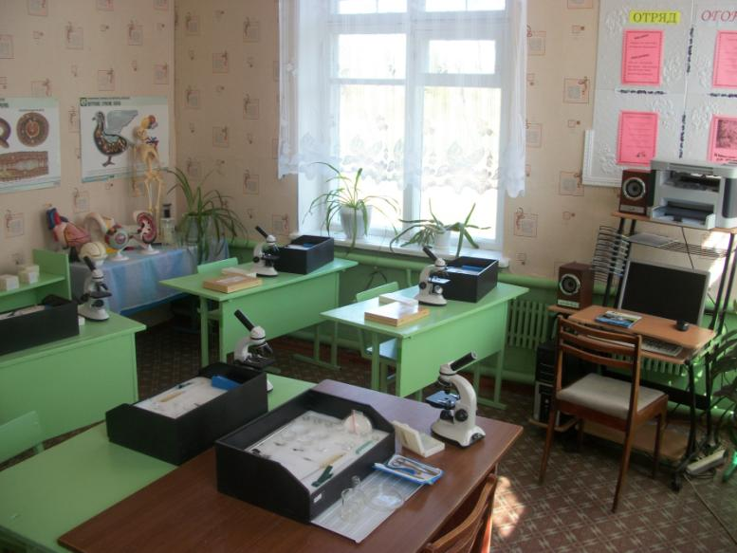
Материально-техническая база
Кабинет биологии

Slide 7
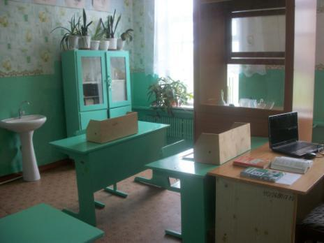
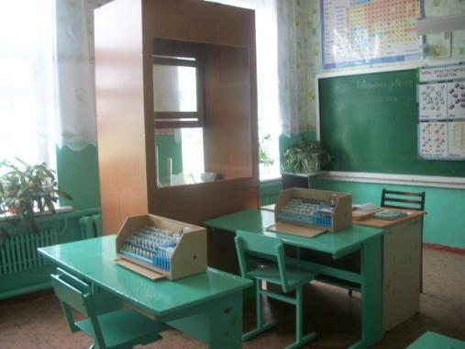
Кабинет
химии

Slide 8
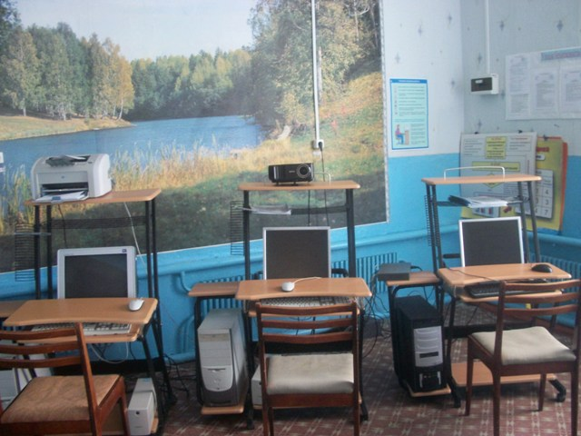
Кабинет информатики

Slide 9
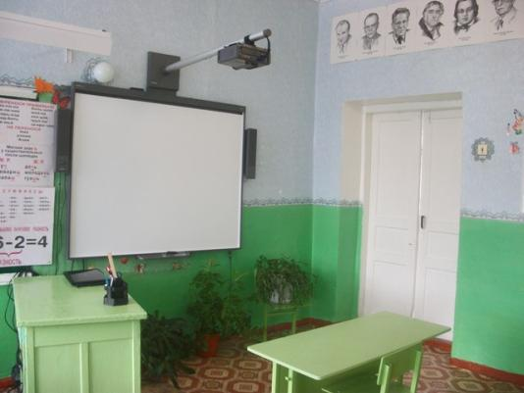
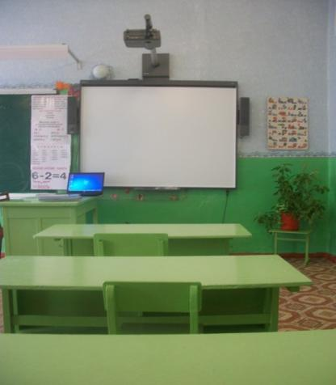
Кабинет
начальных
классов

Slide 10
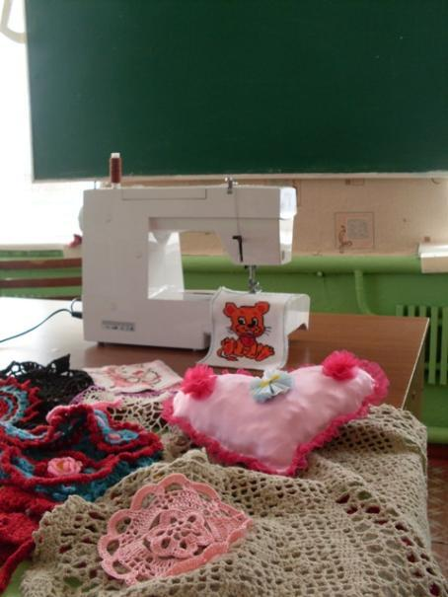
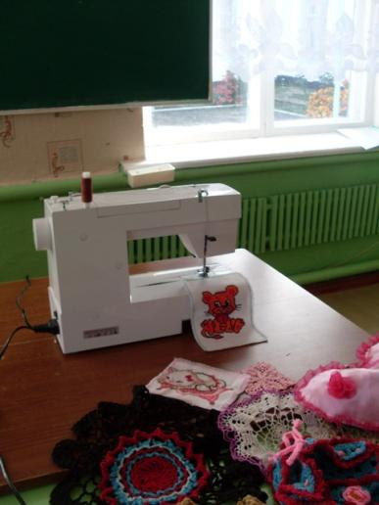
Уроки
технологии

Slide 11
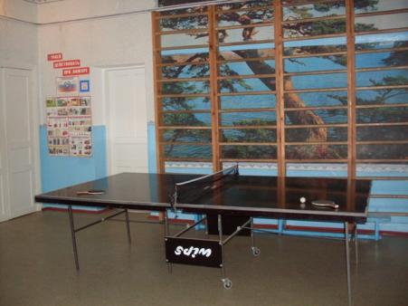
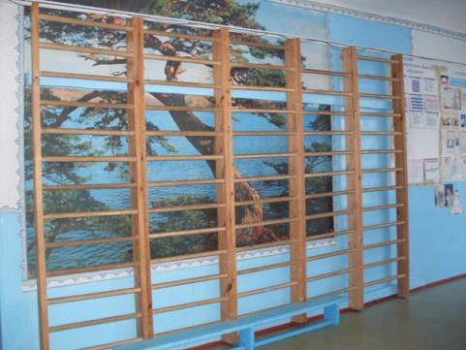
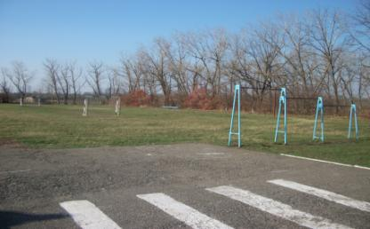
Спортивное оборудование
Фойе школы оборудовано шведской лестницей, установлен теннисный стол. На территории школы имеется футбольное поле, площадка для волейбола, баскетбольная площадка, комплекс спортивных снарядов.

Slide 12
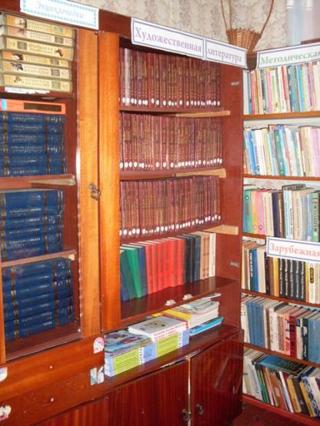
Библиотечный фонд
Основной фонд (экз.) | 2340 экз.
Учебный фонд (экз.) | 672 экз. (29%)

Slide 13
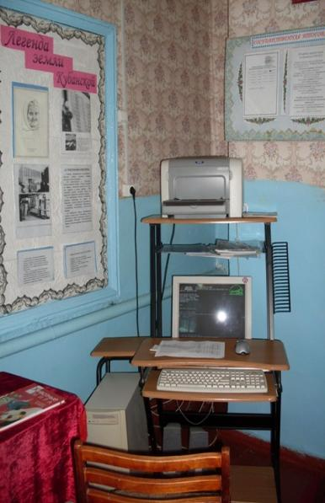
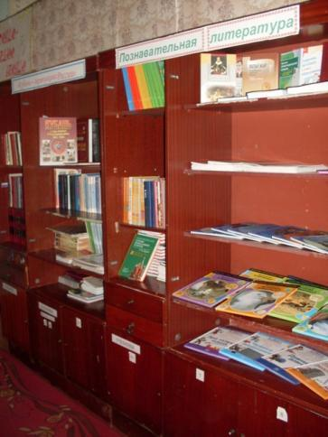
Оснащение библиотеки

Slide 14
Охват учащихся горячим питанием

Slide 15
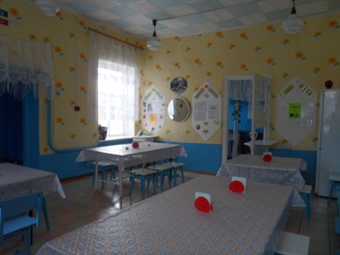
СТОЛОВАЯ
ШКОЛЫ

Slide 16
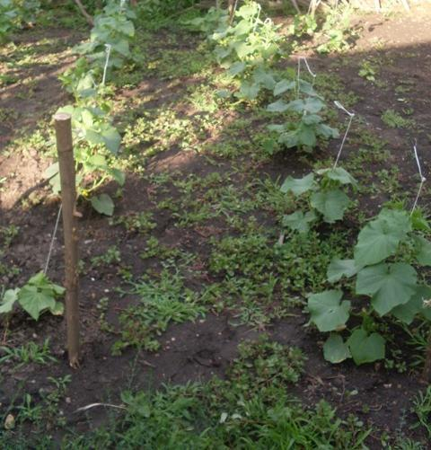
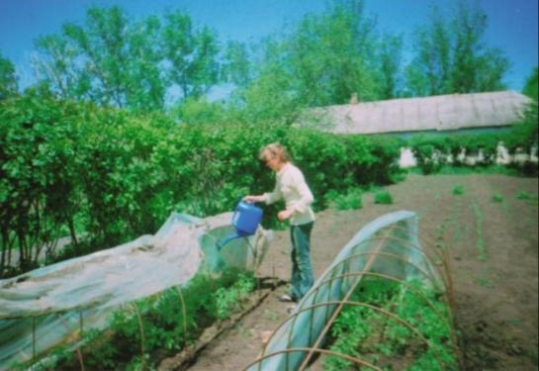
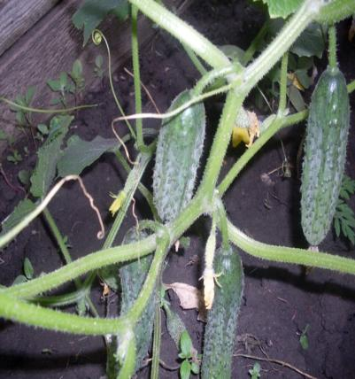
ПРИШКОЛЬНЫЙ УЧАСТОК

Slide 17
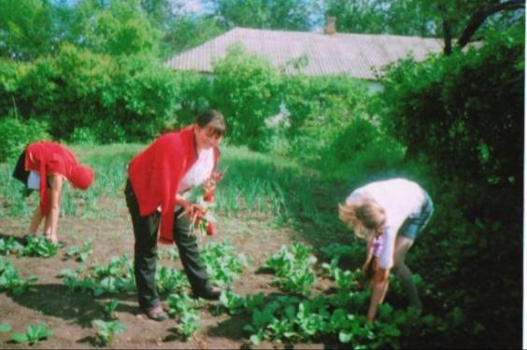
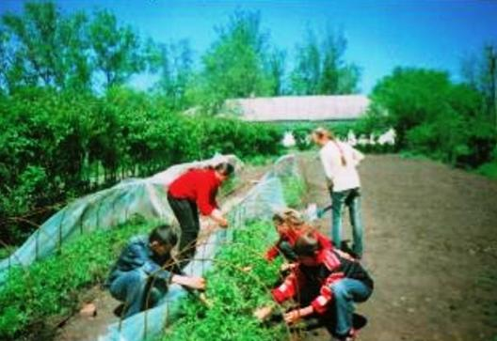

Slide 18
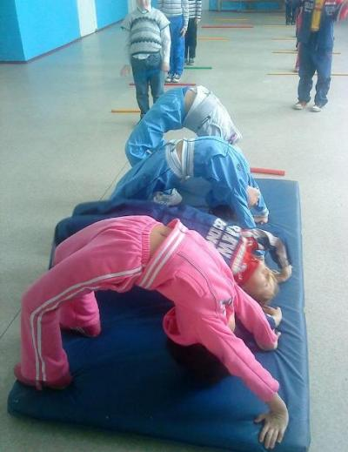
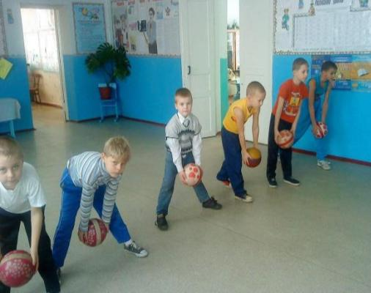
Реализация
ФГОС

Slide 19
Направления воспитательной работы
Гражданско-патриотическое
Духовно-нравственное
Спортивно-оздоровительное
Работа с родителями
Профилактика наркозависимости
Закон КК № 1539

Slide 20
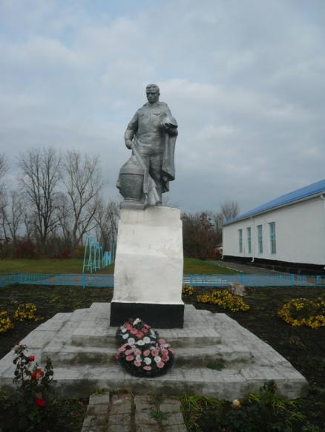
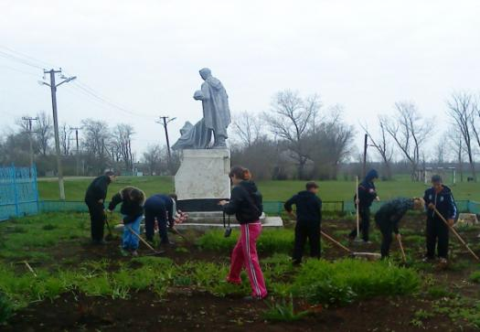
Гражданско-
патриотическое

Slide 21
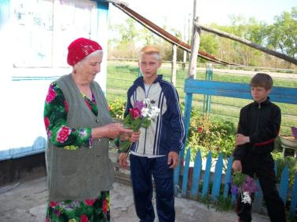
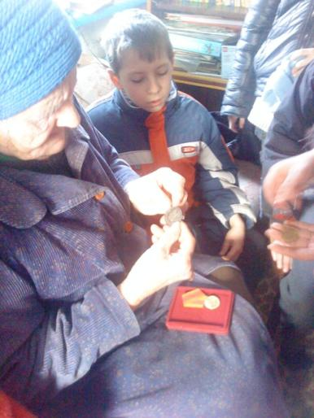
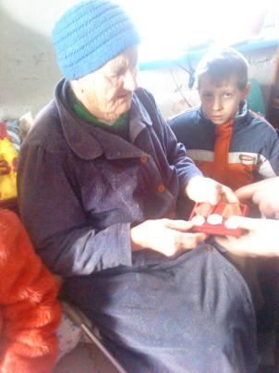
Встреча
с ветеранами

Slide 22
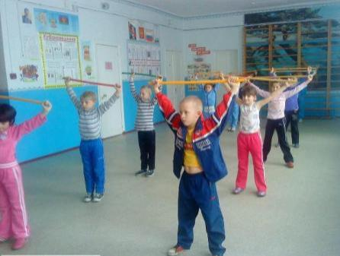
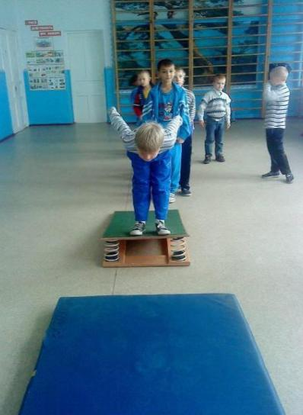
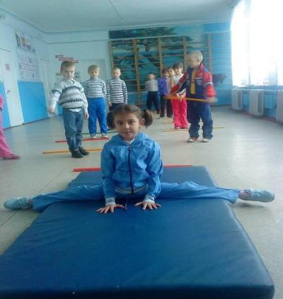
Спортивно-
оздоровительное

Slide 23
Лауреат
краевого
конкурса
«Служба
спасения 01»

Slide 24
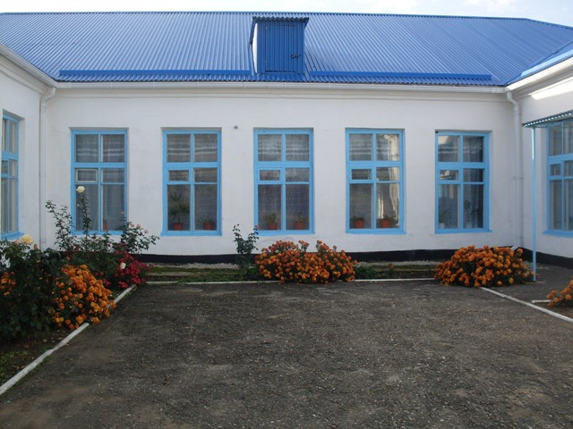
Спасибо за внимание

